Slide 1
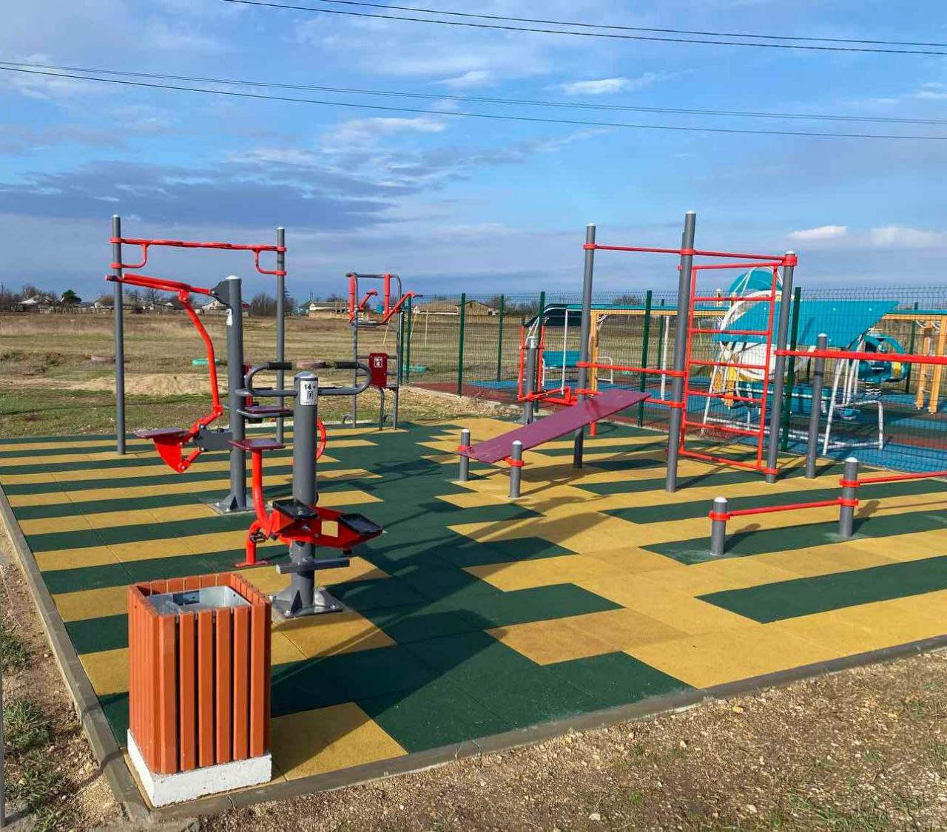
План - график мероприятий по реализации конкурсного отбора проектов инициативного бюджетирования на 2022 год

Slide 2
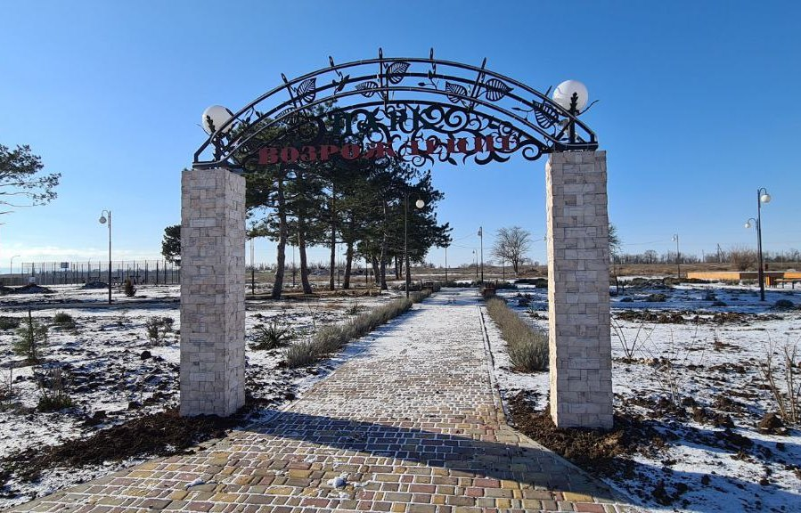
Предлагаемые виды работ в рамках типологии проектов
Объявление (извещение) о проведении конкурсного отбора проектов инициативного бюджетирования на территории Республики Крым на 2022 год
с 16 марта 2022 года по 18 апреля 2022 года
(согласно утвержденному Графику подачи заявок)
с графиком подачи заявок можно ознакомиться в подразделе «Новости» раздела «Крым - как мы хотим» на официальном портале «Открытый бюджет Республики Крым», а также на сайте Минфина Крыма в разделе «Инициативное бюджетирование»
НОРМАТИВНАЯ ПРАВОВАЯ БАЗА РЕСПУБЛИКИ КРЫМ ПО ИНИЦИАТИВНОМУ БЮДЖЕТИРОВАНИЮ:
1. ст.28 БК РФ от 31.07.1998 N 145-ФЗ;
2. Закон РК от 29.05.2020 № 77-ЗРК/2020 «Об инициативном бюджетировании в РК» ;
3. Постановление СМ РК от 16.10.2020 № 658 «О некоторых вопросах реализации инициативного бюджетирования на территории РК» ;
4. Постановление СМ РК от 16.11.2020 № 703 «О создании Центра изучения гражданских инициатив»;
5. Постановление СМ РК от 30.08.2021 № 501 «Об утверждении Порядка предоставления и распределения субсидий из бюджета РК бюджетам муниципальных образований Республики Крым на софинансирование проектов инициативного бюджетирования в РК»
Министерство финансов Республики Крым
www.minfin.rk.gov.ru
портал «Открытый бюджет Республики Крым»
www.budget.rk.ifinmon.ru

Slide 3
План - график мероприятий по реализации конкурсного отбора проектов инициативного бюджетирования на 2022 год
(утвержден протоколом заседания Рабочей группы по развитию инициативного бюджетирования в Республике Крым от 21.12.2021)
1
январь 2022
3
январь 2022
5
февраль 2022
старт проекта «Крым – как мы хотим»
Объявление (извещение) о проведении конкурсного отбора проектов инициативного бюджетирования
2
январь 2022
начало проведения информационной компании через СМИ и интернет – ресурсы, сбор информации по опросным листам жителей населённого пункта по определению приоритетной проблемы
4
январь-февраль 2022
проведение и сопровождение заключительных мероприятий (собраний) в муниципальных образованиях РК
проведение обучающих мероприятий для муниципальных образований РК и инициативных граждан
проведение и сопровождение предварительных мероприятий (собраний) по выбору инициатив в муниципальных образованиях РК

Slide 4
План - график мероприятий по реализации конкурсного отбора проектов инициативного бюджетирования на 2022 год
(утвержден протоколом заседания Рабочей группы по развитию инициативного бюджетирования в Республике Крым от 21.12.2021)
6
февраль-март 2022
8
до 30 апреля 2022
10
май-июнь 2022
7
16 марта по 18 апреля 2022
9
май 2022
11
до 31 октября 2022
подготовка документов для участия в конкурсном отборе
заседание конкурсной комиссии
заключение соглашений
приём заявок на конкурсный отбор в электронном виде
подготовка НПА по распределению бюджетных средств, предоставлению ГРБС РК субсидии
реализация проекта

Slide 5
График подачи заявок муниципальными образованиями в рамках конкурсного отбора проектов инициативного бюджетирования в 2022 году
16.03-22.03
Симферопольский район
Ленинский район
22.03-25.03
Советский район
Красноперекопский район
25.03-30.03
30.03-04.04
04.04-07.04
07.04-12.04
12.04-15.04
Красногвардейский район
Черноморский район
Джанкойский район
Бахчисарайский район
Белогорский район
Кировский район
Нижнегорский район
Первомайский район
Сакский район
Раздольненский район

Slide 6
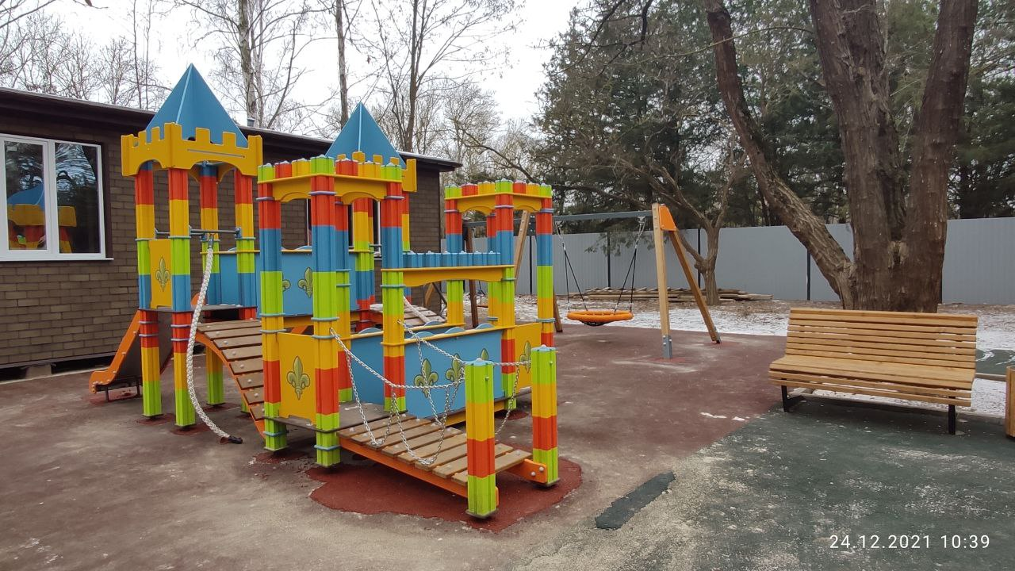
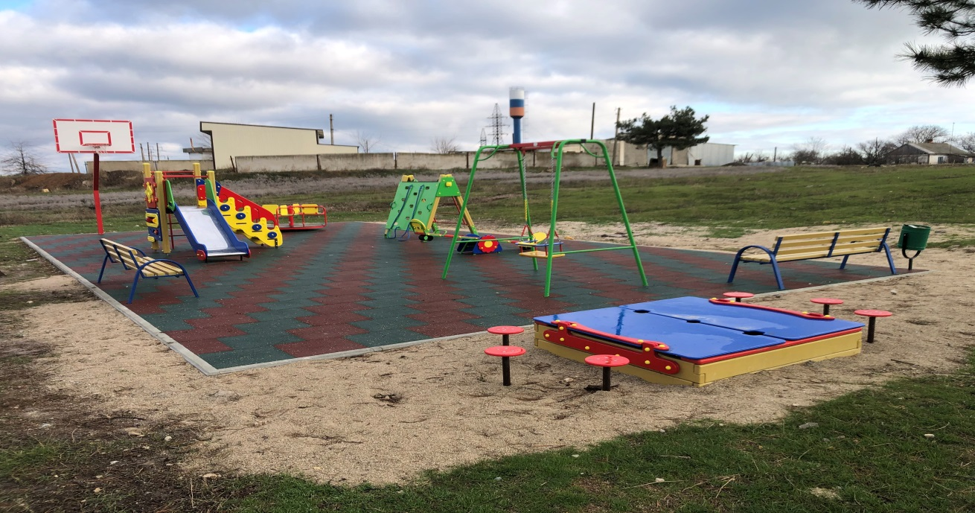
Предлагаемые виды работ в рамках типологии проектов
В сфере благоустройства:
(выполнение работ на дворовых территориях
многоквартирных домов, муниципальных общественных
территориях, кладбищах)
ремонт проездов
ремонт тротуаров и пешеходных дорожек;
оборудование автомобильных парковок;
установка систем видеонаблюдения;
озеленение территорий;
установка пандусов и иные виды работ, обеспечивающие доступность зданий, сооружений, дворовых и общественных территорий для инвалидов и других маломобильных групп населения;
оборудование детских площадок, площадок для отдыха и досуга;
установка малых архитектурных форм;
установка ограждений

Slide 7
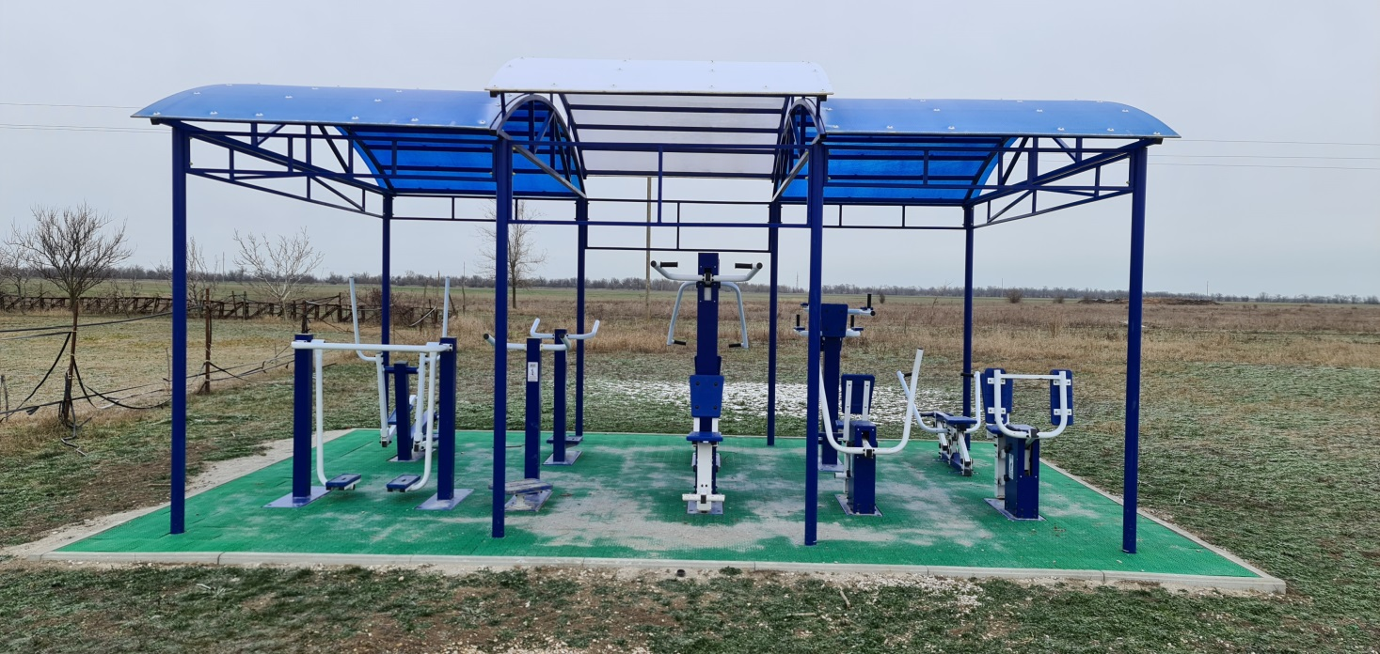
Предлагаемые виды работ в рамках типологии проектов
В сфере физической культуры и массового спорта:
приобретение, доставка и монтаж стационарного спортивного оборудования для плоскостных спортивных сооружений и спортивных площадок;
приобретение спортивного инвентаря для учреждений отрасли физической культуры и спорта Республики Крым

Slide 8
Рекомендуемая структура наименований проектов инициативного бюджетирования:
Работы по текущему ремонту (благоустройству) дворовой территории/площади, набережной/сквера/бульвара/парка/аллеи/городского сада «наименование» (в случае наличия), расположенного(ой) по адресу: Республика Крым, наименование района, населенного пункта, улицы
Примеры названий на каждый вид работ:
ремонт проездов
Работы по текущему ремонту (благоустройству) внутриквартальных проездов дворовой территории, расположенной по адресу: Республика Крым…
обеспечение освещения территорий
Работы по текущему ремонту (благоустройству) наружного освещения дворовой территории, расположенной по адресу: Республика Крым…
Работы по текущему ремонту (благоустройству) наружного освещения «аллеи Героев», расположенной по адресу: Республика Крым….
ремонт тротуаров и пешеходных дорожек
Работы по текущему ремонту (благоустройству) тротуаров на дворовой территории, расположенной по адресу: Республика Крым….
Работы по текущему ремонту (благоустройству) пешеходных дорожек в парке, расположенном по адресу: ….

Slide 9
Рекомендуемая структура наименований проектов инициативного бюджетирования:
Примеры названий на каждый вид работ:
оборудование автомобильных парковок
Работы по текущему ремонту (благоустройству) территории автомобильной парковки на придомовой территории многоквартирного дома, расположенного по адресу: Республика Крым…
установка систем видеонаблюдения (закупка, доставка, установка)
Работы по монтажу систем видеонаблюдения на территории парка «Победы», расположенного по адресу: Республика Крым…
озеленение территорий
Работы по озеленению паркового комплекса «Ишунь», расположенного по адресу: ____
установка пандусов и иные виды работ, обеспечивающие доступность зданий, сооружений, дворовых и общественных территорий для инвалидов и других маломобильных групп населения
Работы по обеспечению доступной среды для маломобильных групп населения в детском парке «Алёнушка», расположенном по адресу: _____

Slide 10
Рекомендуемая структура наименований проектов инициативного бюджетирования:
Примеры названий на каждый вид работ:
оборудование детских площадок, площадок для отдыха и досуга,
площадок для выгула домашних животных
Работы по благоустройству территории детской игровой площадки, расположенной по адресу: __________
установка малых архитектурных форм (зависит от типа оборудования)
Туалетный модуль: Работы по обустройству и установке туалета нестационарного типа в рамках благоустройства на территории бульвара им. Франко в городе Симферополе Республики Крым.
установка ограждений
Работы по текущему ремонту ограждения городского кладбища по ул. Мира в городе Белогорск Белогорского района Республики Крым
Работы по установке ограждения городского кладбища по ул. Мира в городе Белогорск Белогорского района Республики Крым
Если лавочка+столик+ урна – это уже обустройство площадки для отдыха и досуга.
Какой-то декоративный элемент, например инсталляция «я люблю тебя Ялта»: Работы по благоустройству такого-то объекта, расположенного там-то в части установки малой архитектурной формы «Я люблю тебя Ялта».
Фонтан: Работы по устройству фонтана в рамках благоустройства на территории городского сада им. Тараса Шевченко в городе Бахчисарай Республики Крым.
Если у нас 2 и более видов работ в проекте, то ограничиваемся базовой формулировкой:
Работы по текущему ремонту (благоустройству) дворовой территории, расположенной по адресу: Республика Крым…

Slide 11
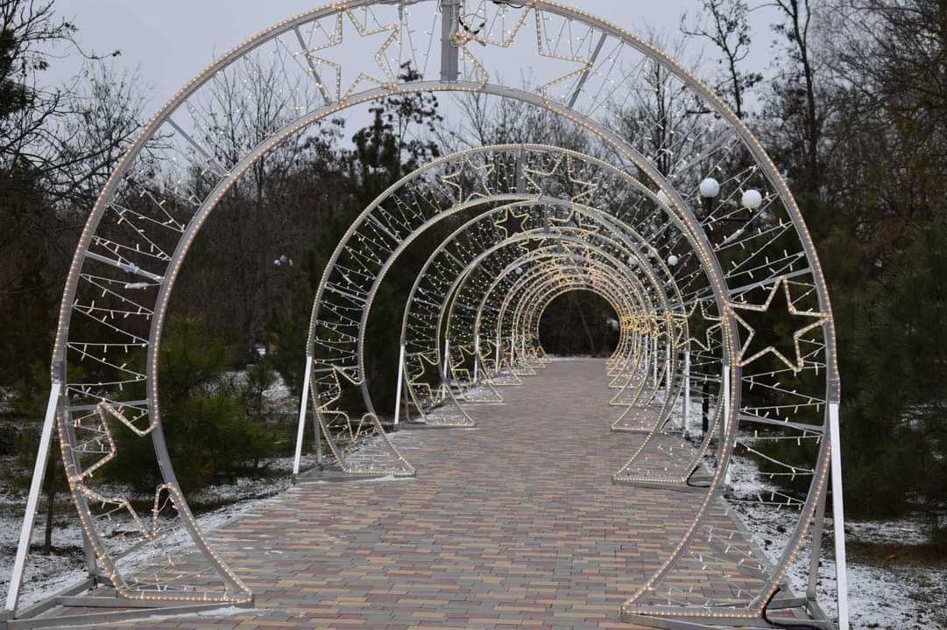
Контактные данные
Ответственные должностные лица за проведение методических консультаций с инициаторами проектов инициативного бюджетирования по подготовке проектов по отраслевой принадлежности
от Министерства жилищно-коммунального хозяйства Республики Крым:
Егорова Надежда Евгеньевна, заместитель начальника управления благоустройства, начальник отдела благоустройства,
тел.: +7 (978) 750-88-42.
от Министерства спорта Республики Крым:
Смирнова Ирина Борисовна, начальник управления капитального строительства и инфраструктурного развития,
тел.:+7(978) 772-58-37;
Коваленко Юрий Леонидович, консультант отдела капитального строительства,
тел.: +7 (978) 566-83-09

Slide 12
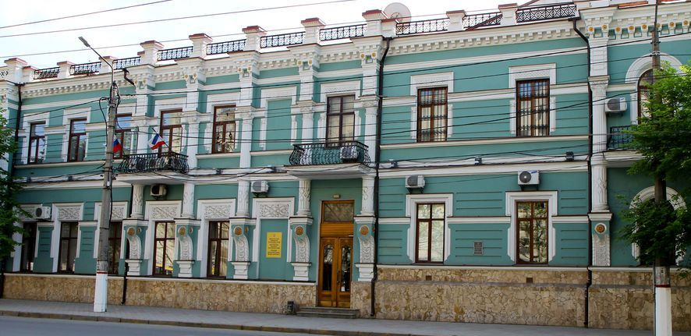
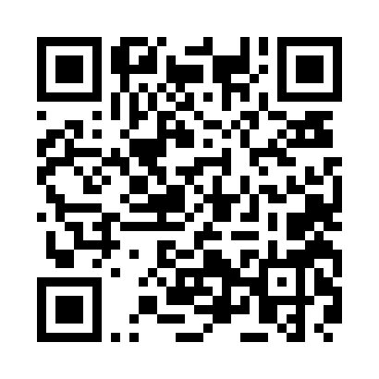
Контактные данные
Центр изучения гражданских инициатив ГБОУВО РК «Крымский инженерно-педагогический университет имени Февзи Якубова»
e-mail: centr_grajdan@kipu-rc.ru
тел. : (3652) 78-82-82
Начальник Центра – Кропотова Наталья Владимировна
Отдел финансового мониторинга и
внутреннего контроля Министерства финансов
Республики Крым
e-mail: unp@minfin.rk.gov.ru
тел. : (3652) 733-037
Заведующий отделом – Кадкина Алина Юрьевна

